Slide 1
CHÀO MỪNG
CÁC EM ĐẾN VỚI TIẾT HỌC

Slide 2
KHỞI ĐỘNG
Notes:
- CC hãy lắng nghe xem bài hát nói về quả gì nhé?

Slide 3
Notes:
Bài hát nói về quả dưa hấu

Slide 4
YÊU CẦU CẦN ĐẠT
Nói được tên nhân vật và các sự việc của từng tranh
01
Kể từng đoạn của câu chuyện theo tranh.
02

Slide 5
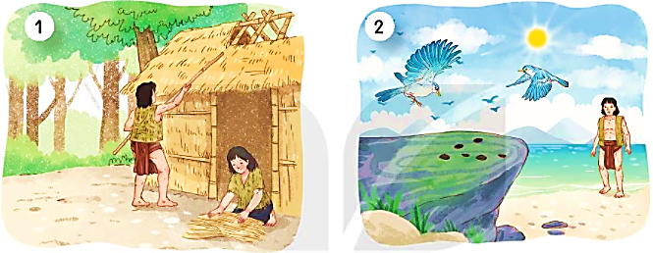
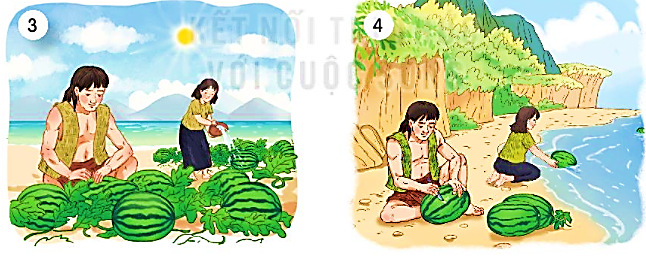
1. Quan sát tranh, nói tên nhân vật và sự việc trong từng tranh.
MAI AN TIÊM
Notes:
- Gọi 1HS đọc y/c bài 1
- GV HD HS q/s 4 tranh, nhớ lại từng đoạn của câu chuyện tương ứng với mỗi bức tranh.
- GV cho hs TL nhóm 2.
- GV cho đại diện trình bày.
+ Trong tranh có những nhân vật nào? Họ đang làm gì?
+ Tranh 1: Vợ ck Mai An Tiêm tìm cách sinh sống trên đảo.
+ Tranh 2: An Tiêm nhặt được hạt lạ do chim làm rơi
+ Tranh 3: V ck An Tiêm gieo trồng và chăm sóc giống cây lạ
Tranh 4: An Tiêm khắc tên vào quả, thả xuống biển nhờ sóng đưa về đất liền
CC đã nói được tên nhân vật và sự việc trong từng tranh. Bây giờ các con hãy kể lại câu chuyện theo tranh nhé!

Slide 6
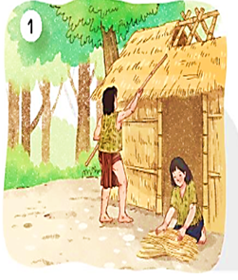
Tranh có những nhân vât nào?
Họ đang ở đâu?
Notes:
- Gọi 1HS đọc y/c bài 1
- GV HD HS q/s 4 tranh, nhớ lại từng đoạn của câu chuyện tương ứng với mỗi bức tranh.
- GV cho hs TL nhóm 2.
- GV cho đại diện trình bày.
+ Trong tranh có những nhân vật nào? Họ đang làm gì?
+ Tranh 1: Vợ ck Mai An Tiêm tìm cách sinh sống trên đảo.
+ Tranh 2: An Tiêm nhặt được hạt lạ do chim làm rơi
+ Tranh 3: V ck An Tiêm gieo trồng và chăm sóc giống cây lạ
Tranh 4: An Tiêm khắc tên vào quả, thả xuống biển nhờ sóng đưa về đất liền
CC đã nói được tên nhân vật và sự việc trong từng tranh. Bây giờ các con hãy kể lại câu chuyện theo tranh nhé!

Slide 7
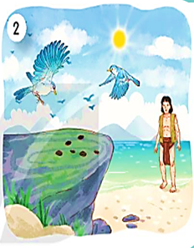
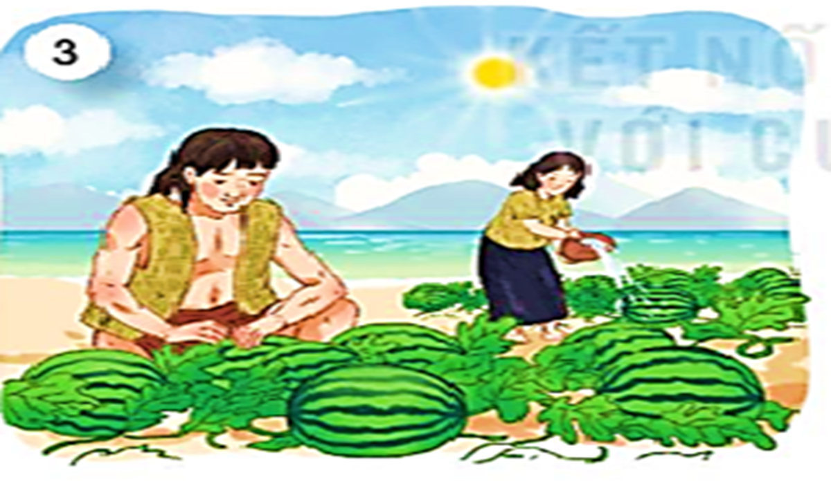
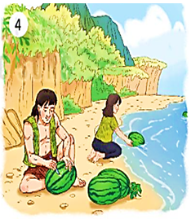

Slide 8
Notes:
- Gọi 1HS đọc y/c bài 1
- GV HD HS q/s 4 tranh, nhớ lại từng đoạn của câu chuyện tương ứng với mỗi bức tranh.
- GV cho hs TL nhóm 2.
- GV cho đại diện trình bày.
+ Trong tranh có những nhân vật nào? Họ đang làm gì?
+ Tranh 1: Vợ ck Mai An Tiêm tìm cách sinh sống trên đảo.
+ Tranh 2: An Tiêm nhặt được hạt lạ do chim làm rơi
+ Tranh 3: V ck An Tiêm gieo trồng và chăm sóc giống cây lạ
Tranh 4: An Tiêm khắc tên vào quả, thả xuống biển nhờ sóng đưa về đất liền
CC đã nói được tên nhân vật và sự việc trong từng tranh. Bây giờ các con hãy kể lại câu chuyện theo tranh nhé!

Slide 9
Notes:
- Gọi 1HS đọc y/c bài 1
- GV HD HS q/s 4 tranh, nhớ lại từng đoạn của câu chuyện tương ứng với mỗi bức tranh.
- GV cho hs TL nhóm 2.
- GV cho đại diện trình bày.
+ Trong tranh có những nhân vật nào? Họ đang làm gì?
+ Tranh 1: Vợ ck Mai An Tiêm tìm cách sinh sống trên đảo.
+ Tranh 2: An Tiêm nhặt được hạt lạ do chim làm rơi
+ Tranh 3: V ck An Tiêm gieo trồng và chăm sóc giống cây lạ
Tranh 4: An Tiêm khắc tên vào quả, thả xuống biển nhờ sóng đưa về đất liền
CC đã nói được tên nhân vật và sự việc trong từng tranh. Bây giờ các con hãy kể lại câu chuyện theo tranh nhé!

Slide 10
Notes:
- Gọi 1HS đọc y/c bài 1
- GV HD HS q/s 4 tranh, nhớ lại từng đoạn của câu chuyện tương ứng với mỗi bức tranh.
- GV cho hs TL nhóm 2.
- GV cho đại diện trình bày.
+ Trong tranh có những nhân vật nào? Họ đang làm gì?
+ Tranh 1: Vợ ck Mai An Tiêm tìm cách sinh sống trên đảo.
+ Tranh 2: An Tiêm nhặt được hạt lạ do chim làm rơi
+ Tranh 3: V ck An Tiêm gieo trồng và chăm sóc giống cây lạ
Tranh 4: An Tiêm khắc tên vào quả, thả xuống biển nhờ sóng đưa về đất liền
CC đã nói được tên nhân vật và sự việc trong từng tranh. Bây giờ các con hãy kể lại câu chuyện theo tranh nhé!

Slide 11
Tiêu chí:
Kể đúng, đủ nội dung, kể to, rõ ràng.
Biết phân biệt giọng các nhân vật.
Có sáng tạo trong ngôn ngữ và điệu bộ, cử chỉ khi kể.

Slide 12
2. Kể lại từng đoạn của câu chuyện theo tranh.
MAI AN TIÊM
Notes:
CC hãy quan sát lại 4 bức tranh và kể lại từng đoạn theo tranh trong nhóm 4.
Gọi HS lên kể từng đoạn
Gọi HS kể toàn bộ câu chuyện

Slide 13
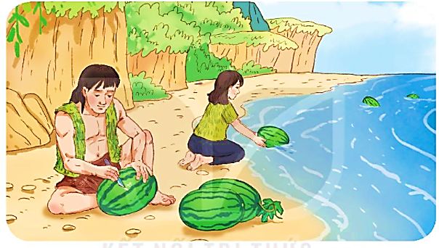
Viết 2 – 3 câu về nhân vật Mai An Tiêm trong câu chuyện trên.
Notes:
- Gọi 2 HS đọc y/c bài
- GV HD HS xem lại các tranh minh họa và nhớ lại những hành động, suy nghĩ, của Mai An Tiêm trong thời gian bị đày ra đảo hoang.
Nhắc nhở khi viết đoạn văn, HS cần giới thiệu tên của nhân vật, NX về ý chí, nghị lực vượt gian khổ của Mai An Tiêm và HS có thể nêu suy nghĩ, cảm xúc của mình về Mai An Tiêm.
- NX , góp ý cho bài làm của HS

Slide 14
YÊU CẦU CẦN ĐẠT
Nói được nội dung của từng tranh
01
Kể từng đoạn của câu chuyện theo tranh.
02
Notes:
- GV y/c HS nhắc lại những ND đã học.
- Em học được điều gì qua nhân vật Mai An Tiêm?
- GV NX, khen ngợi. Dặn dò bài sau.

Slide 15
TẠM BIỆT VÀ HẸN GẶP LẠI
CÁC CON VÀO NHỮNG TIẾT HỌC SAU!

